Slide 1
Projekt «Wer wird Millionär»
GYMINF Modul «Softwaretechnik» | Frühjahr 2021
Christoph Borner | Michael Brand | Michael Pfyl | Marcel Pilloud | Markus Teuffel | Jan Widmayer

Slide 2
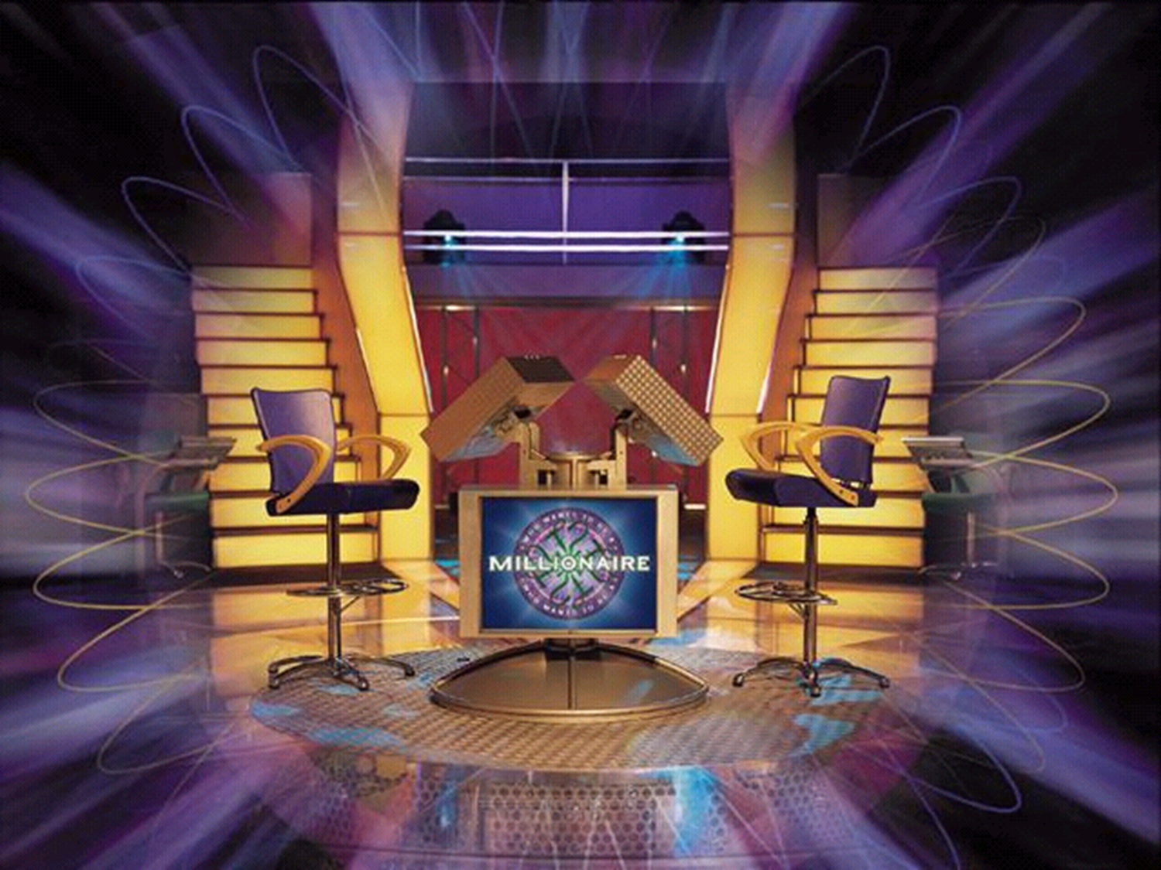



60:00
x
15 | ì | 1000000
14 | ì | 500000
13 | ì | 125000
12 | ì | 64000
11 | ì | 32000
10 | ì | 16000
9 | ì | 8000
8 | ì | 4000
7 | ì | 2000
6 | ì | 1000
5 | ì | 500
4 | ì | 300
3 | ì | 200
2 | ì | 100
1 | ì | 50
50 : 50
Wie heissen die Vermögensanteile, welche innerhalb eines Jahres verflüssigt werden können?
A. Liquide Mittel
B. Kurzfristiges Fremdkapital
C. Anlagevermögen
D. Umlaufvermögen

Slide 3

50 : 50
60:00
x
Wie heissen die Vermögens-anteile, welche innerhalb eines Jahres verflüssigt werden können?
15 | ì | 1000000
14 | ì | 500000
13 | ì | 125000
12 | ì | 64000
11 | ì | 32000
10 | ì | 16000
9 | ì | 8000
8 | ì | 4000
7 | ì | 2000
6 | ì | 1000
5 | ì | 500
4 | ì | 300
3 | ì | 200
2 | ì | 100
1 | ì | 50
A. Liquide Mittel
B. Kurzfristiges Fremdkapital
C. Anlagevermögen
D. Umlaufvermögen

Slide 4
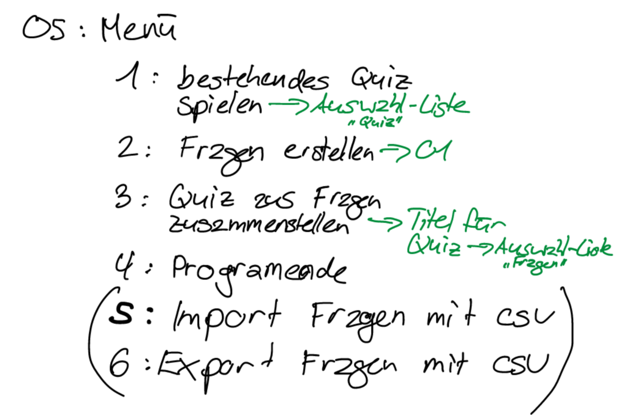
OS: Menü

Slide 5
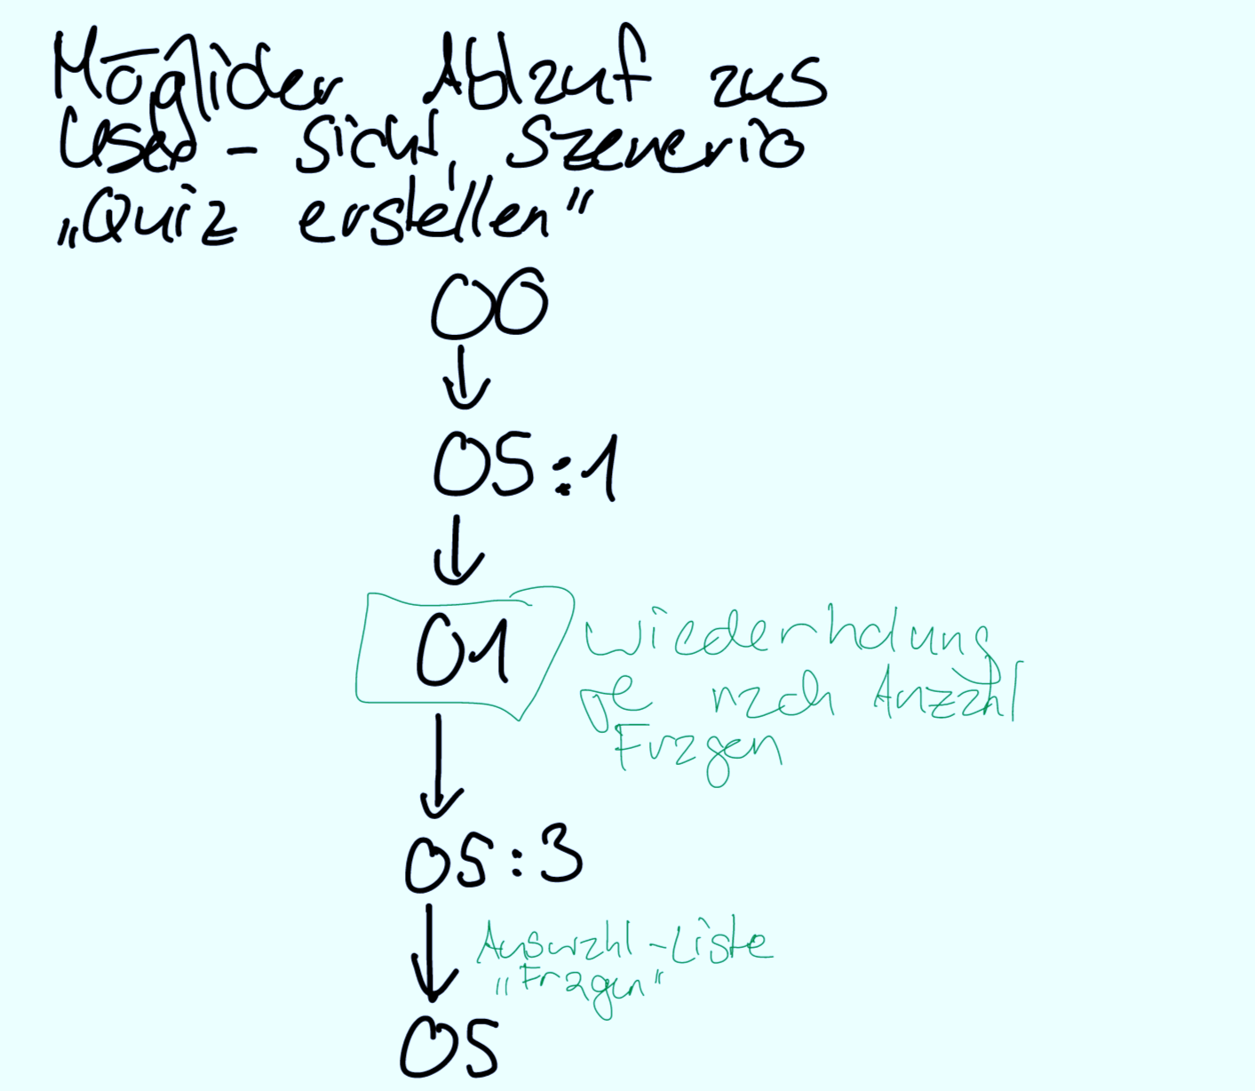
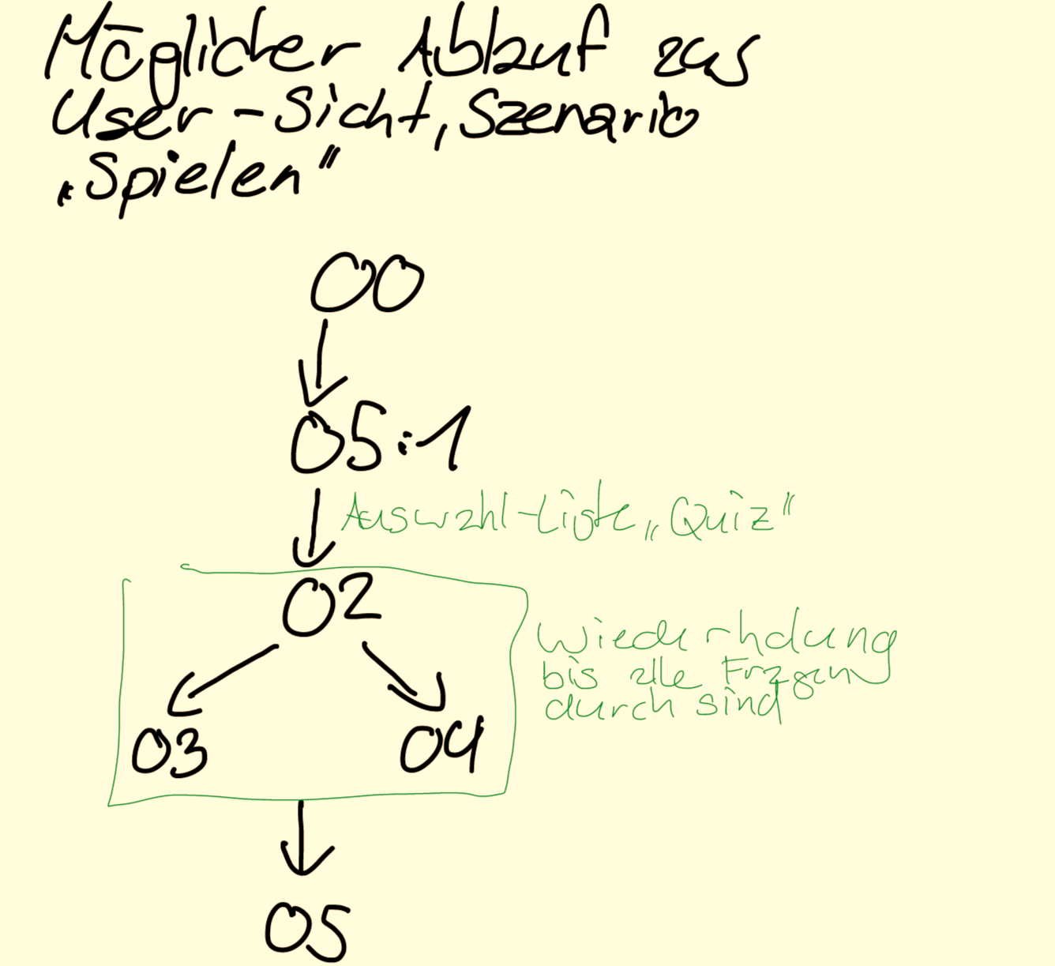
Szenarien
Szenario «Quiz spielen»
Szenario «Quiz erstellen»

Slide 7

x
60:00
50 : 50
15 | ì | 1000000
14 | ì | 500000
13 | ì | 125000
12 | ì | 64000
11 | ì | 32000
10 | ì | 16000
9 | ì | 8000
8 | ì | 4000
7 | ì | 2000
6 | ì | 1000
5 | ì | 500
4 | ì | 300
3 | ì | 200
2 | ì | 100
1 | ì | 50
Wie heissen die Vermögensanteile, welche innerhalb eines Jahres verflüssigt werden können?
A. Liquide Mittel
B. Kurzfristiges Fremdkapital
C. Anlagevermögen
D. Umlaufvermögen

Slide 8
50 : 50
x
Wie heissen die Vermögens-anteile, welche innerhalb eines Jahres verflüssigt werden können?
15 | ì | 1000000
14 | ì | 500000
13 | ì | 125000
12 | ì | 64000
11 | ì | 32000
10 | ì | 16000
9 | ì | 8000
8 | ì | 4000
7 | ì | 2000
6 | ì | 1000
5 | ì | 500
4 | ì | 300
3 | ì | 200
2 | ì | 100
1 | ì | 50
Wie heissen die Vermögensanteile, welche innerhalb eines Jahres verflüssigt werden können?
A. Liquide Mittel
B. Kurzfristiges Fremdkapital
C. Anlagevermögen
D. Umlaufvermögen

